Slide 1

Бессмертный полк
МБОУ «Старо-Тахталинская СОШ»

Slide 2
Сардулов Иван Сергеевич
(1911-1995)

Slide 3
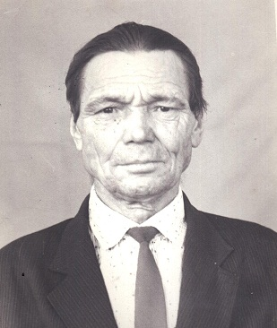
АБАСЕВ КУЗЬМА ИВАНОВИЧ
( 1925-1994)

Slide 4
Толстов Николай Иванович.
1927

Slide 5
Падюшов Алексей Васильевич
(1924-1991)

Slide 6
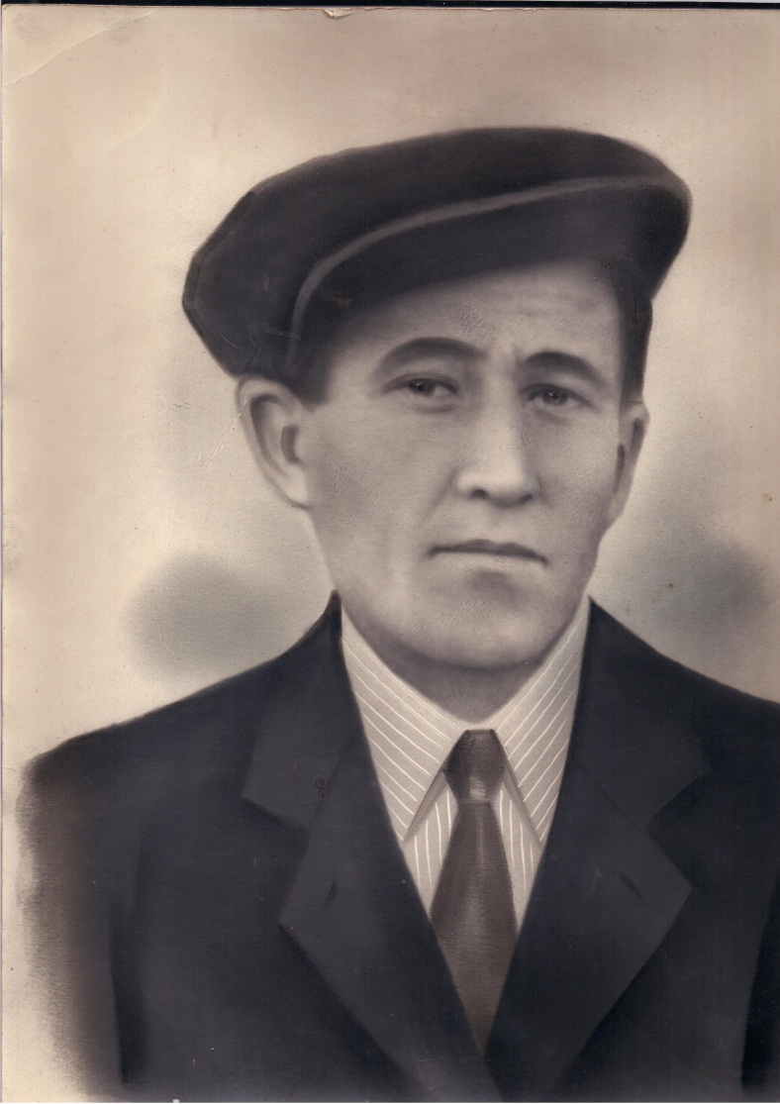
Мартынов Ефим Павлович
(1915-1986)

Slide 7
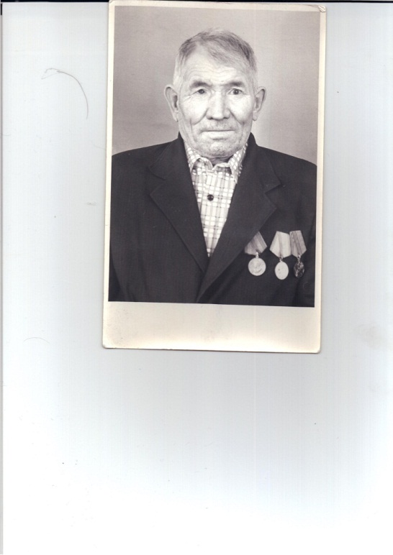
Смирнов Пётр Никифорович
(1919-1997)

Slide 8
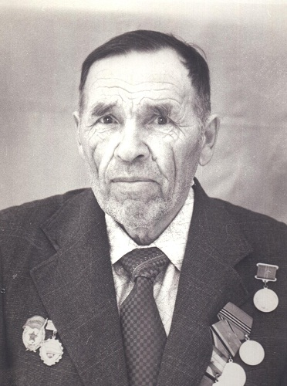
Маринов Иван Дмитриевич 1917

Slide 9
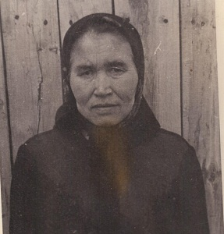
Сардулова Татьяна Сергеевна

Slide 10
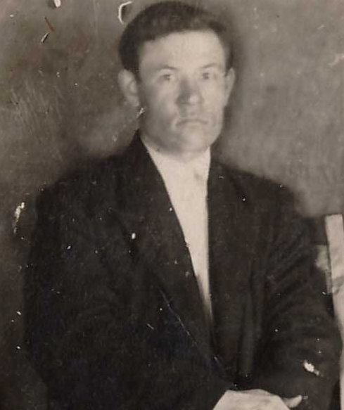
Рыжков Семен Миронович
(1906-1980)

Slide 11
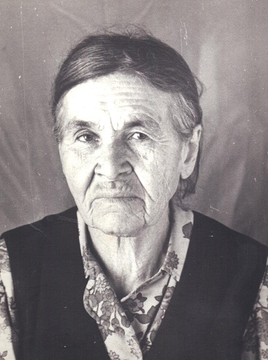
Исаева Любовь Дмитриевна

Slide 12
Барабанов Павел Сергеевич
(1920- 1996)

Slide 13
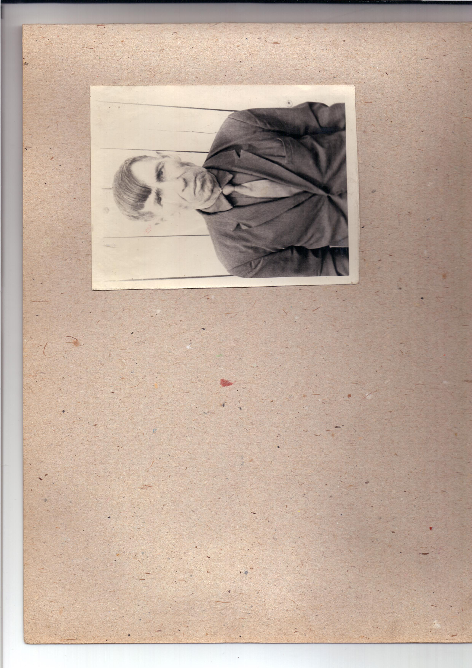
Старшов Сергей Иванович
(1919-1988)

Slide 14
Табунов Николай Васильевич
(1912-1995)

Slide 15
Смирнов Кузьма Никифорович
1924

Slide 16
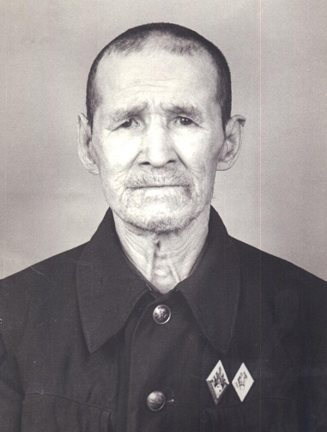
Белов Андрей Борисович

Slide 17
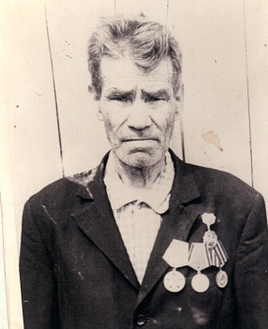
Белов Петр Борисович (1905-1978)

Slide 18
Еликов Николай Владимирович

Slide 19
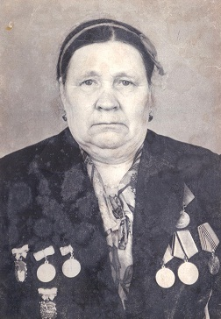
Смирнова Анна Емельяновна
(1919-2007)

Slide 20
Емельянов Иван Тихонович

Slide 21
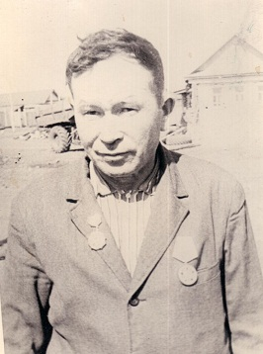
Иванов Петр Дмитриевич

Slide 22
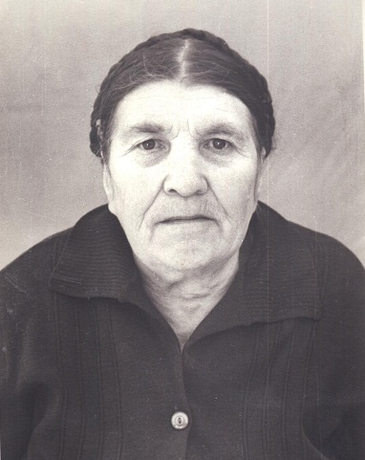
Афанасьева Екатерина Ананьевна

Slide 23
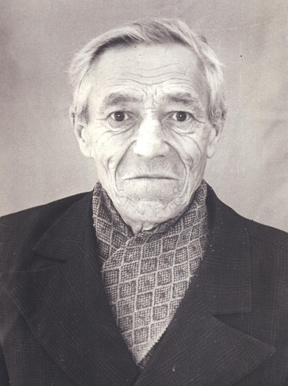
Аликов Федор Егорович 1917

Slide 24
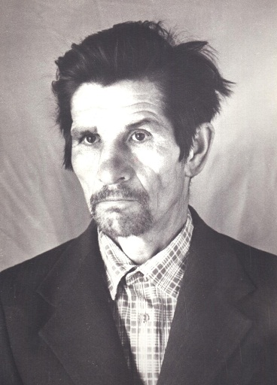
Ферапонтов Александр Степанович
(1925-2006)

Slide 25
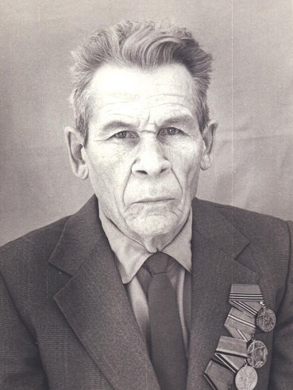
Ферапонтов Владислав Никитович

Slide 26
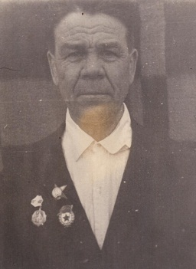
Софронов Сергей Илларионович 1918

Slide 27
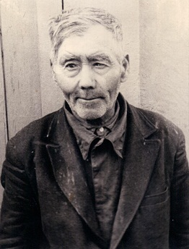
Ферапонтов Дмитрий Алексеевич

Slide 28
Калмыков Иван Федорович
1914

Slide 29
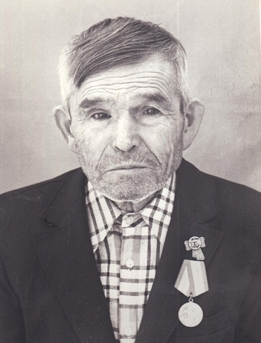
Советников Петр Игнатьевич

Slide 30
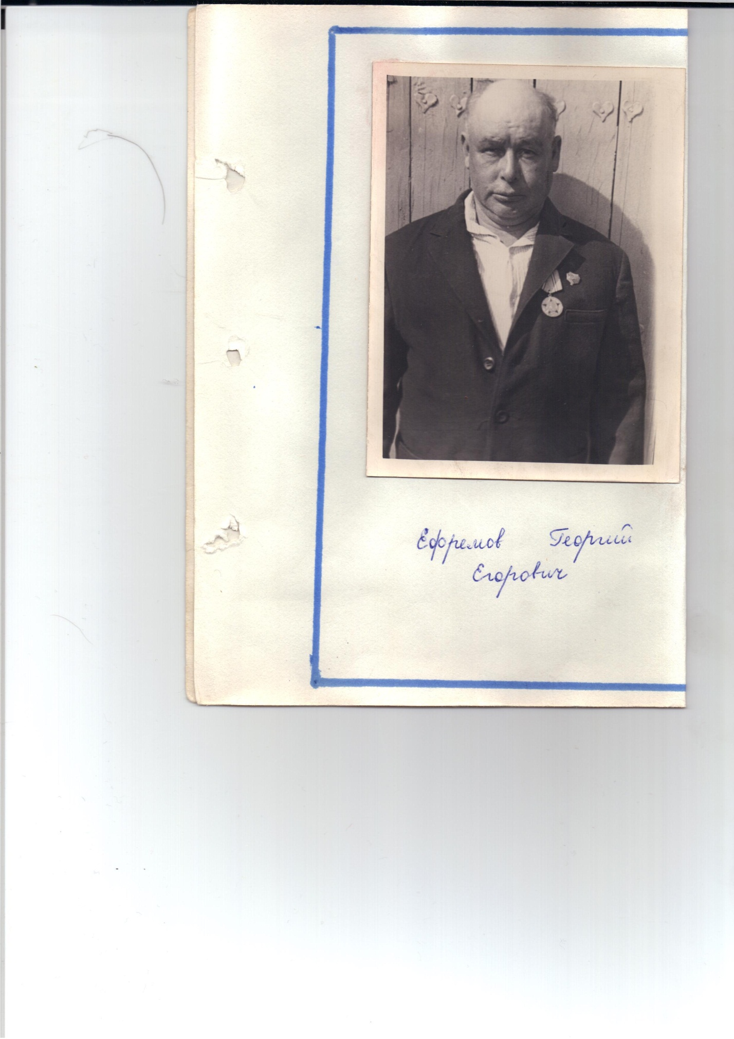
Ефремов Георгий

Slide 31
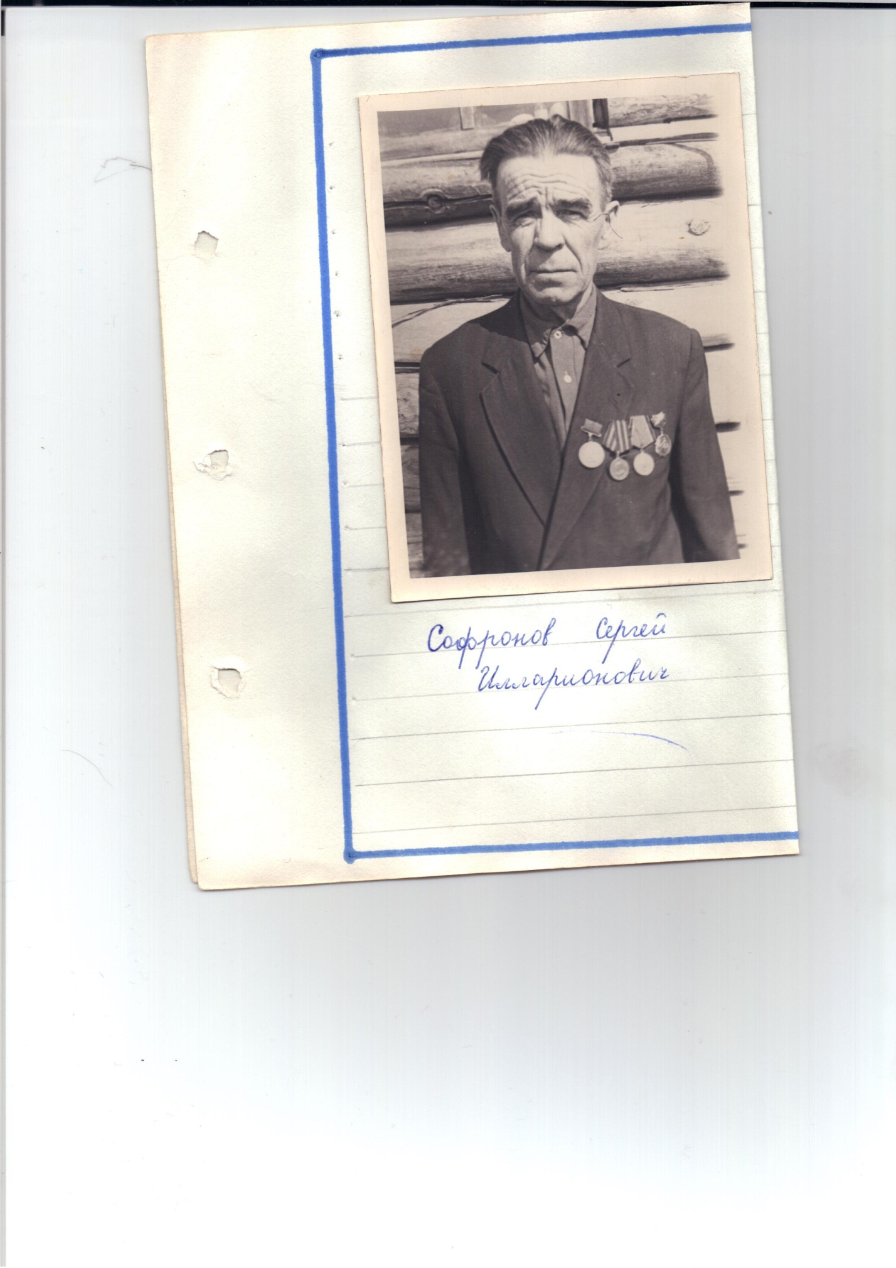
Софронов Егор Илларионович 1913

Slide 32
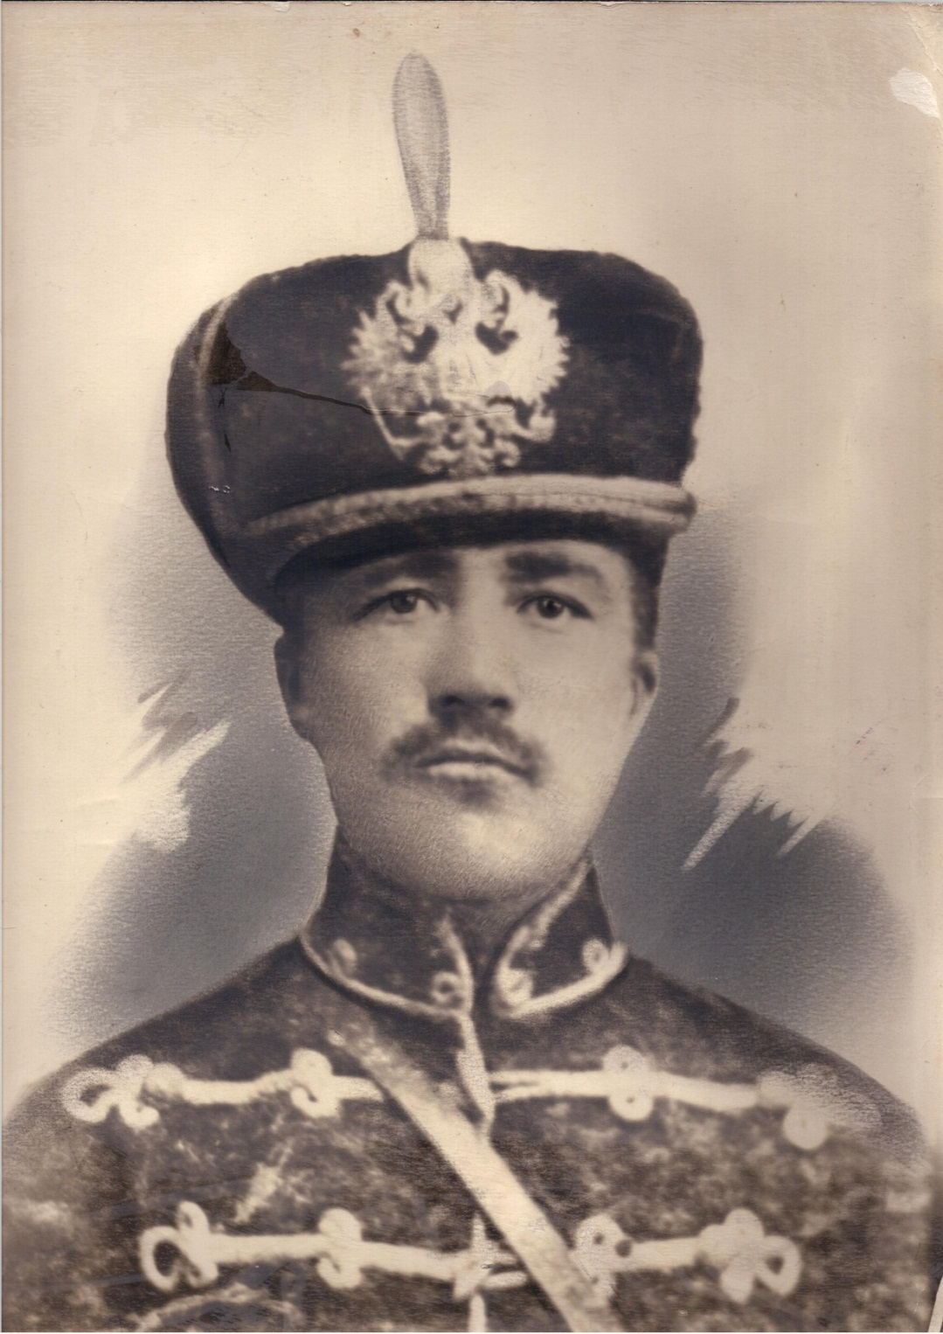
Калмыков Федор Иванович
1898

Slide 33
Калмыков Иван Федорович
Родился в 1914 году

Slide 34
Советников Петр Игнатьевич

Slide 35
Иванов Павел Владимирович

Slide 36
Ефремов Георгий

Slide 37
Софронов Егор Илларионович ился в 1913 году

Slide 38
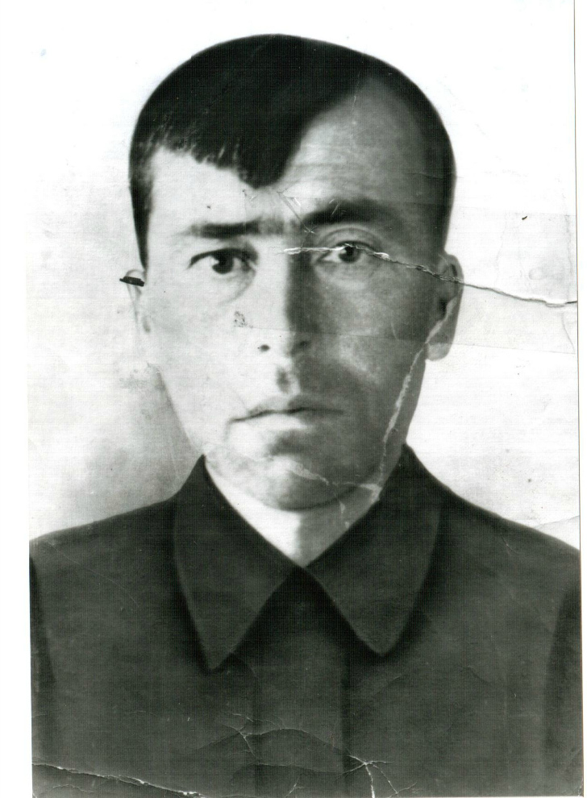
Макаров Петр Никифорович
(1905-1946)

Slide 39
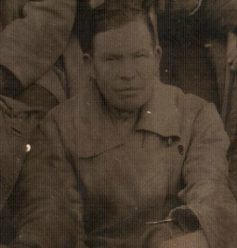
Рыжков Петр Степанович

Slide 40
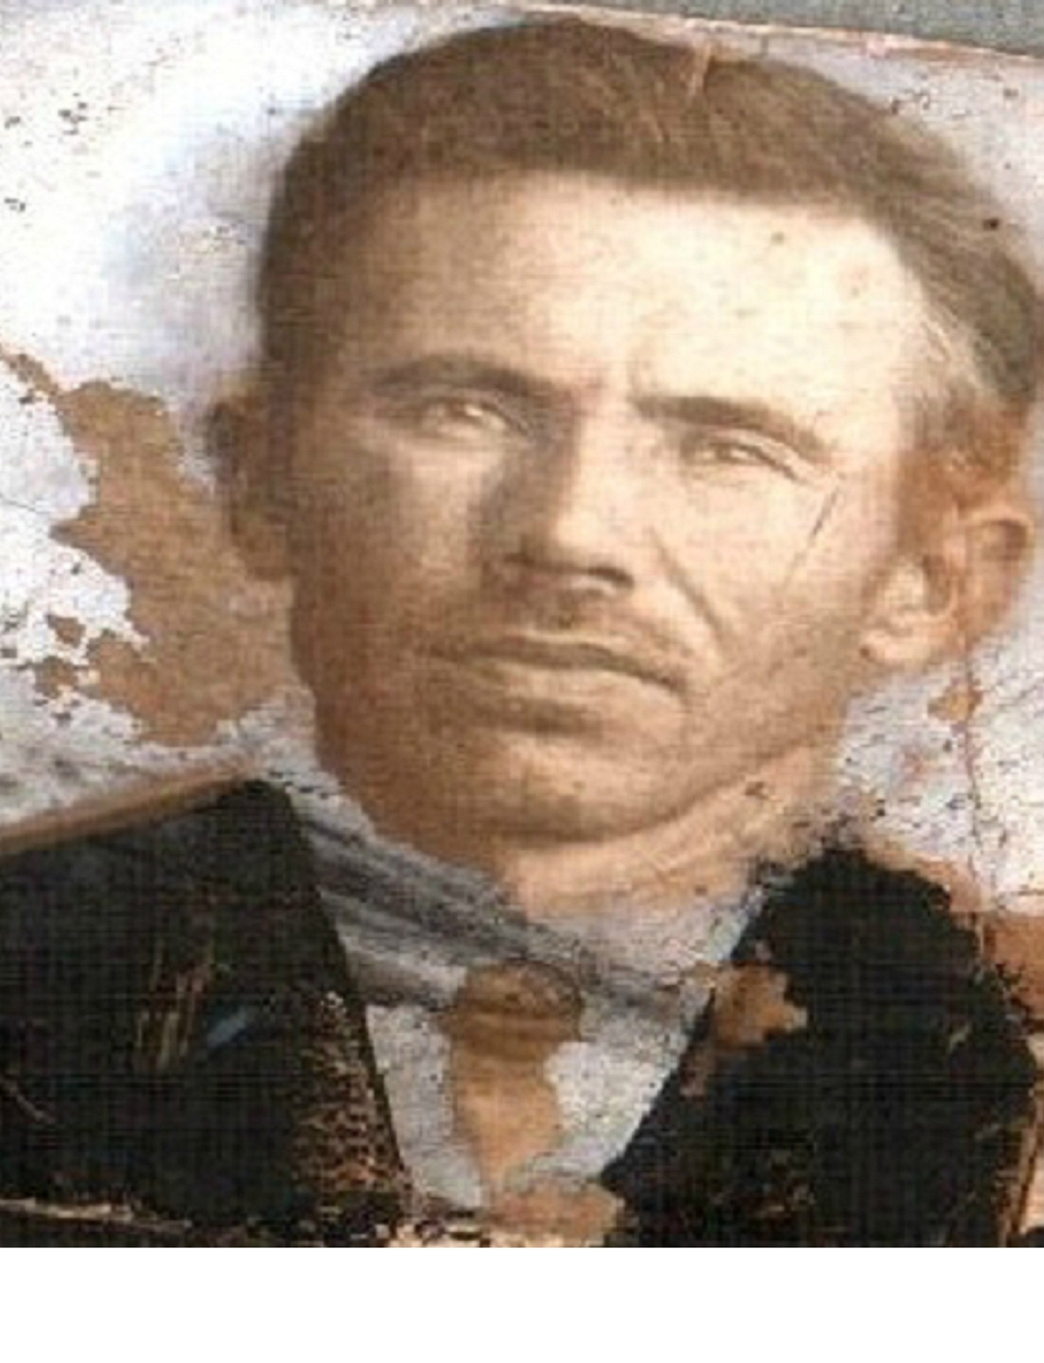
Смирнов Антон Антонович
1903

Slide 41
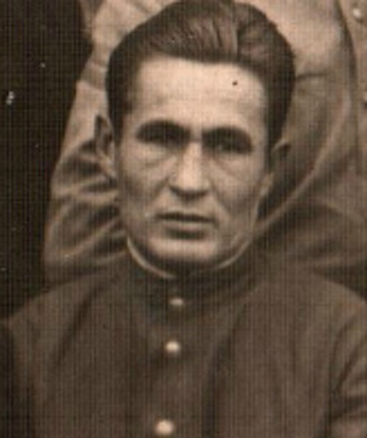
Антонов Иван Кузьмич

Slide 42
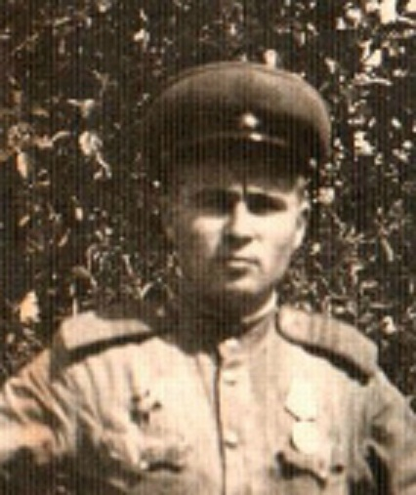
Павлов Александр Игнатьевич
(1924-1959)

Slide 43
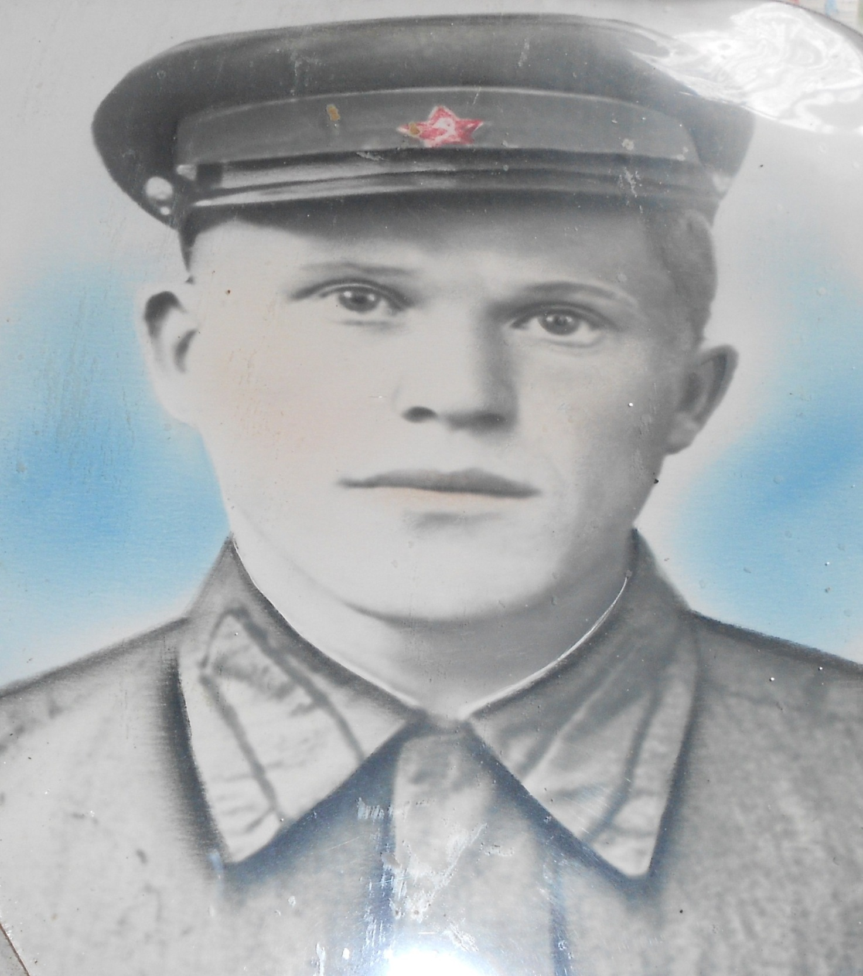
Белов Никон Федотович
1914 г.р.-пропал без вести 1942 г

Slide 44
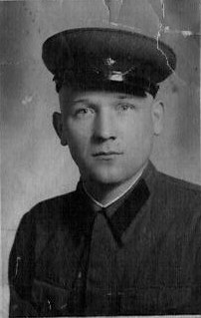
Абасев Михаил Иванович

Slide 45
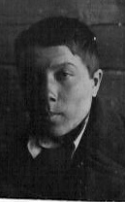
Ковшов Алексей Михайлович
3.03.1925 -26.08.1990

Slide 46

Старшов Кирилл Афанасьевич
1919 г.р-март 1942

Slide 47
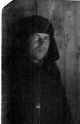
Старшов Александр Афанасьевич
1910 г.р.-февраль 1942 г

Slide 48
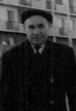
Старшов Пётр Иванович

Slide 49
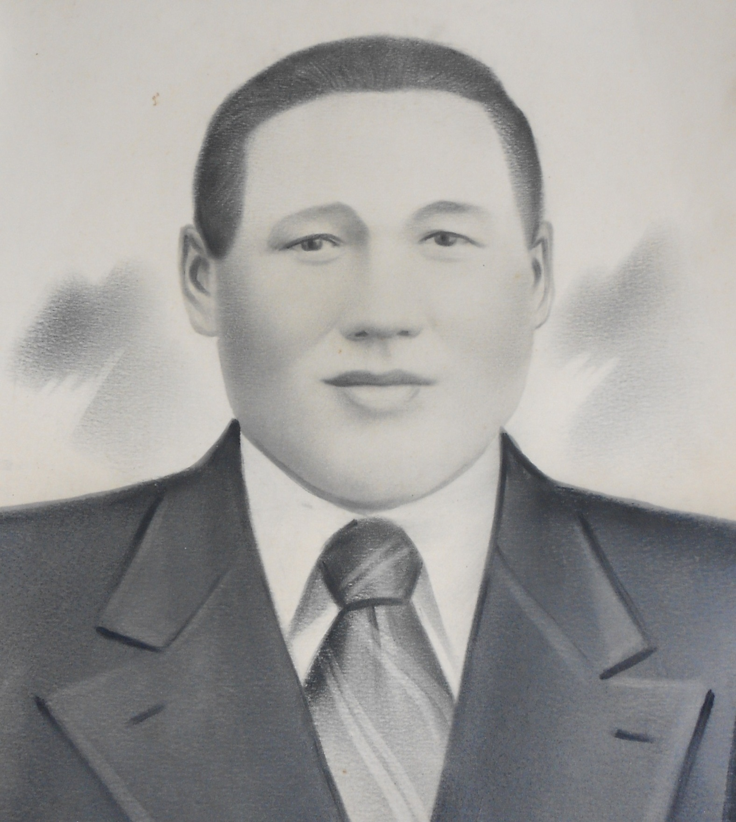
Барабанов Тимофей Сергеевич
Пропал без вести в 1942 году

Slide 50
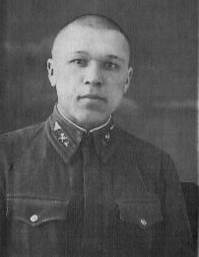
Мартынов Александр Тимофеевич

Slide 51
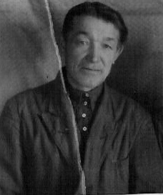
Софронов Софрон Викторович

Slide 52
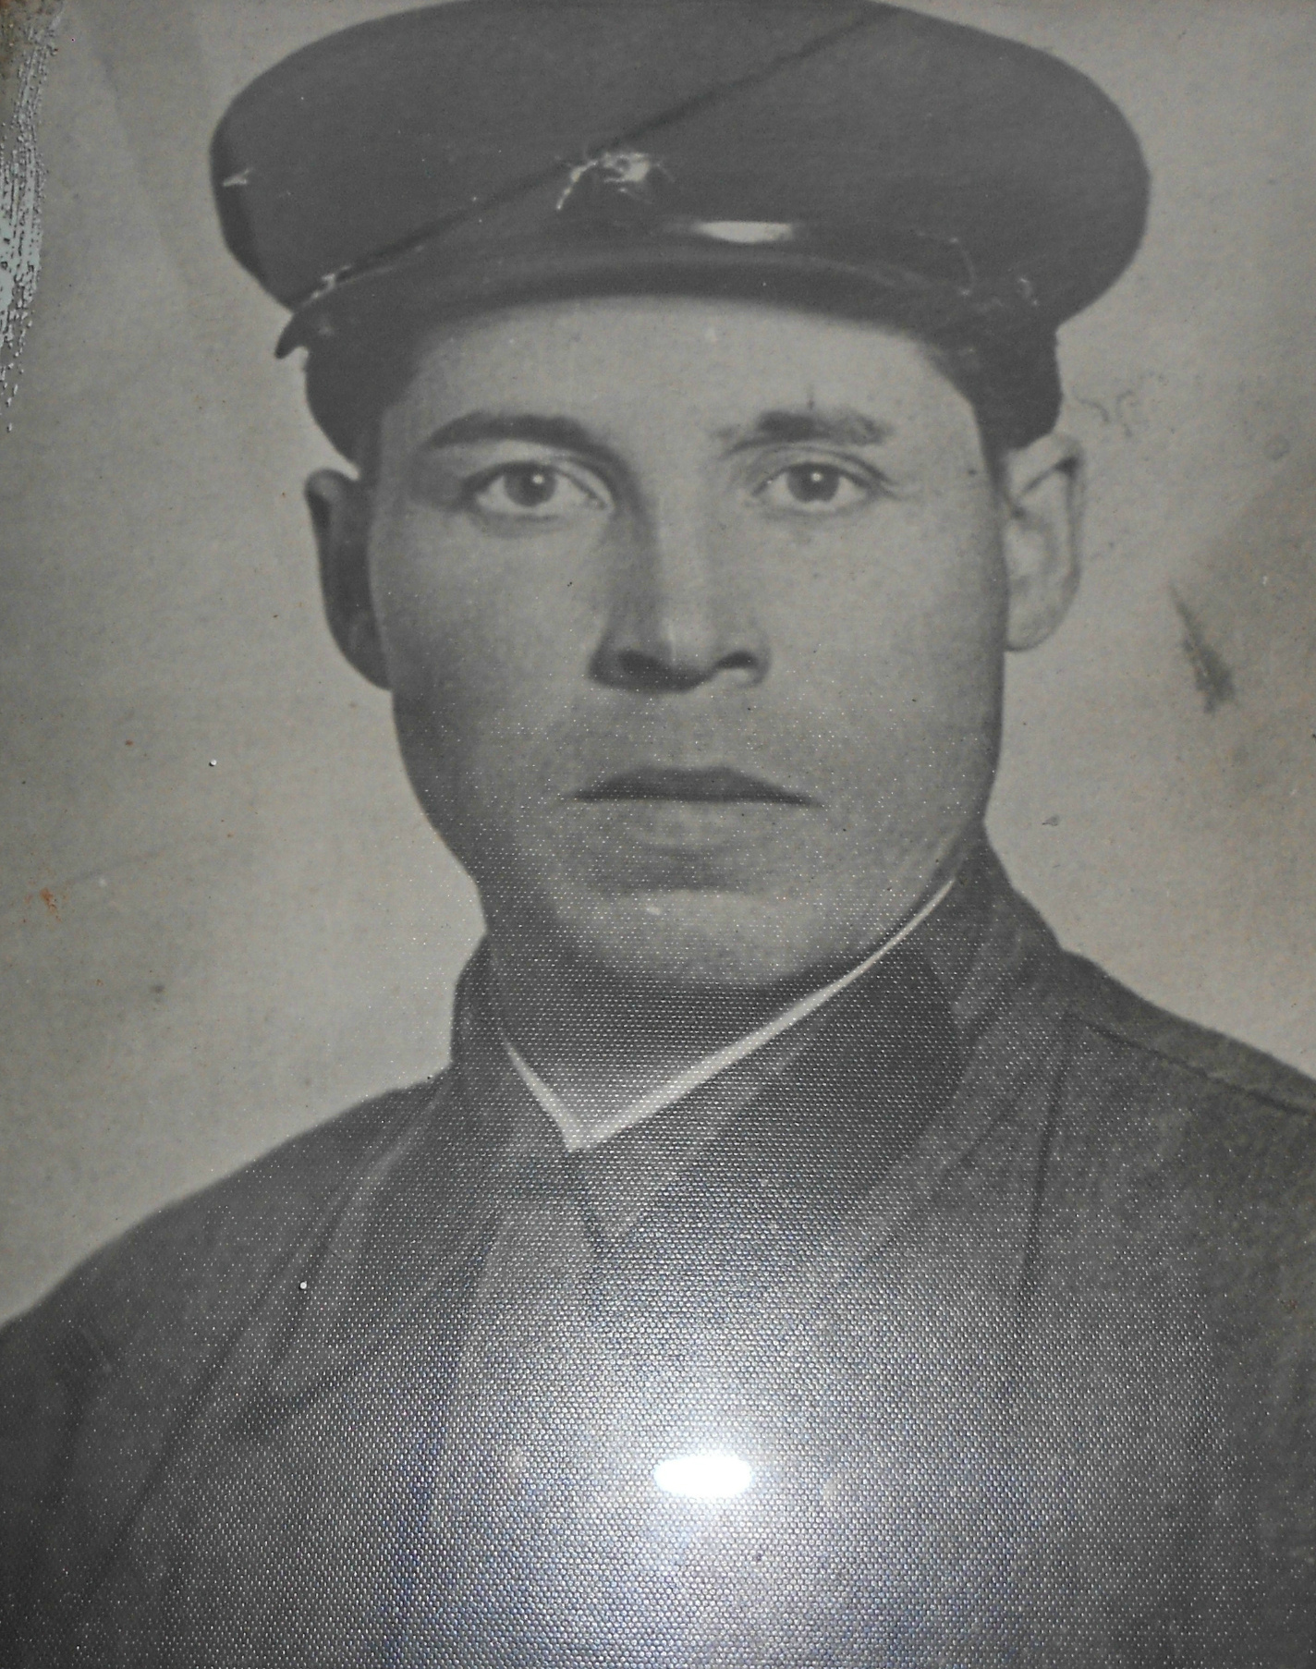
Смирнов Фёдор Григорьевич
Пропал без вести в 1943 году

Slide 53

Захаров Иван Илларионович

Slide 54
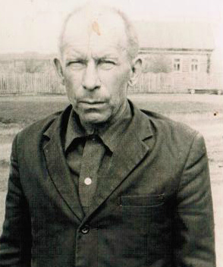
Иванов Василий Владимирович

Slide 55
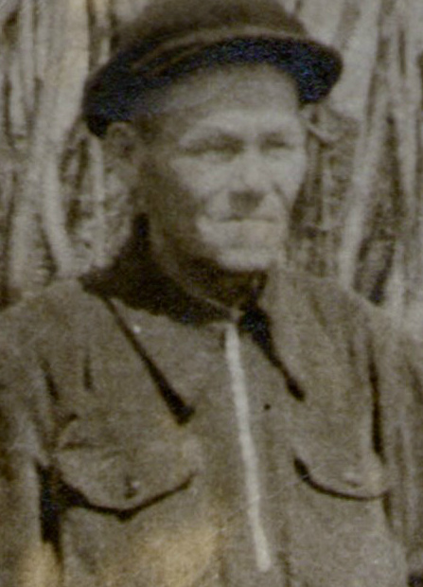
Терентьев Григорий Матвеевич
1905-1964

Slide 56
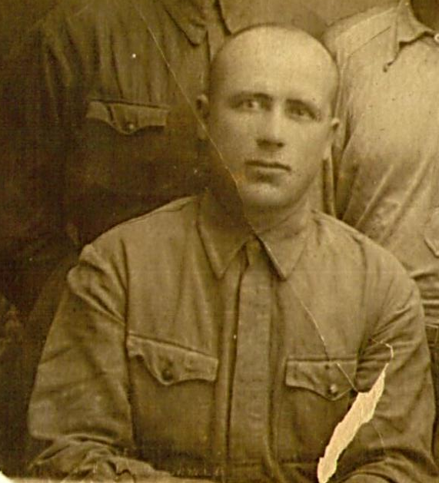
Смирнов Михаил Николаевич
(1905-1943)

Slide 57
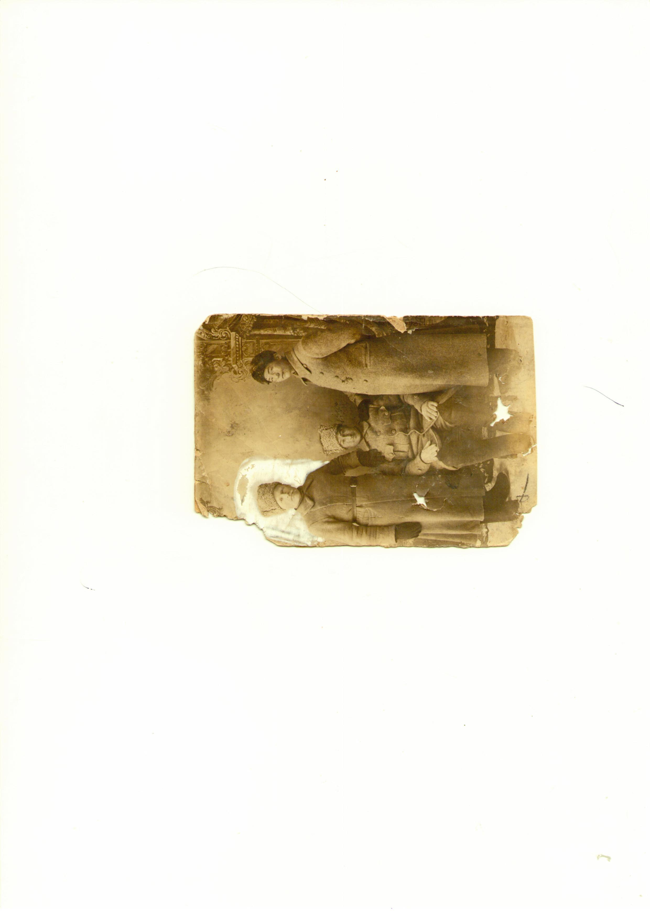
Козлов Николай Клементьевич
(1894-1958)

Slide 58
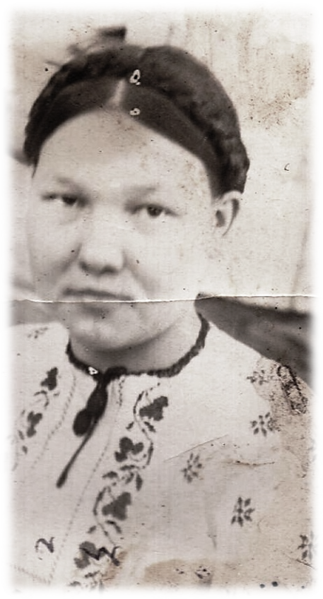
Абасева Марина Ивановна (1923-1943)

Slide 59
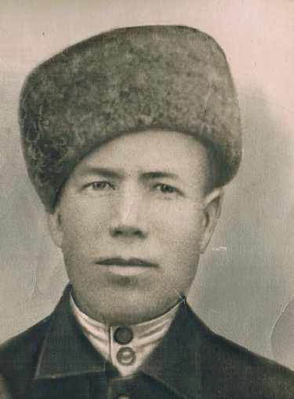
Калмыков Семен
Калмыков Семен Емельянович
1905-25.11.49

Slide 60
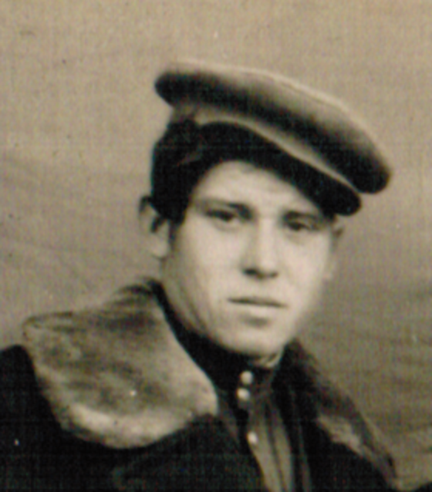
Соколов Федор Григорьевич
12.02.1926 02.10.1975

Slide 61
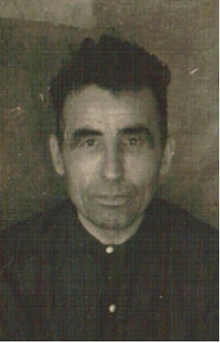
Гордеев Яков Алексеевич

Slide 62
Сидоров Александр Николаевич
13.02-1024-13.02.1991г

